Slide 1
EEIT107第二次期中專題報告
學員:李宜鳴

Slide 2
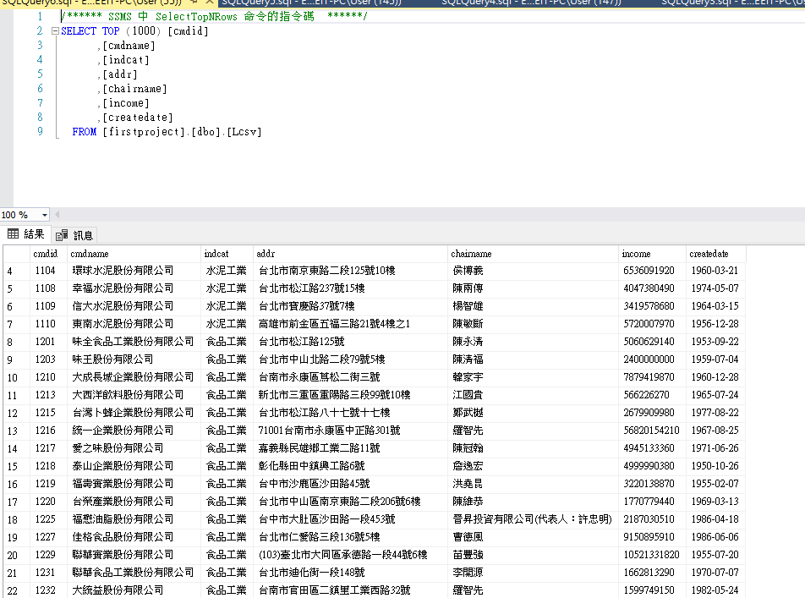
資料庫內容
資料來源:https://data.gov.tw/dataset/18419

Slide 3
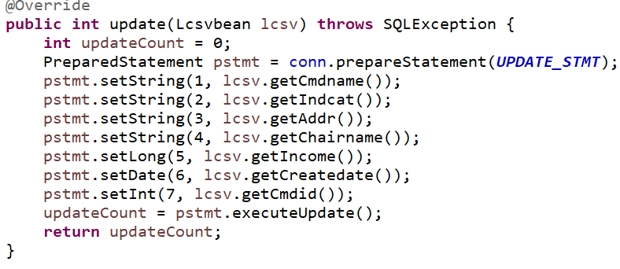
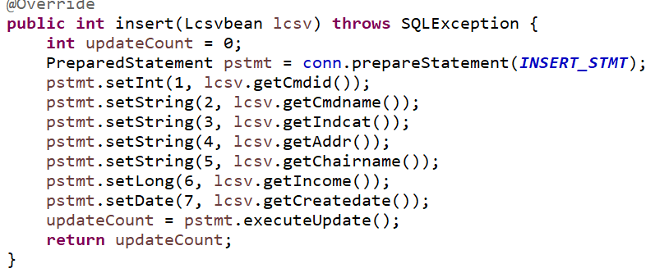
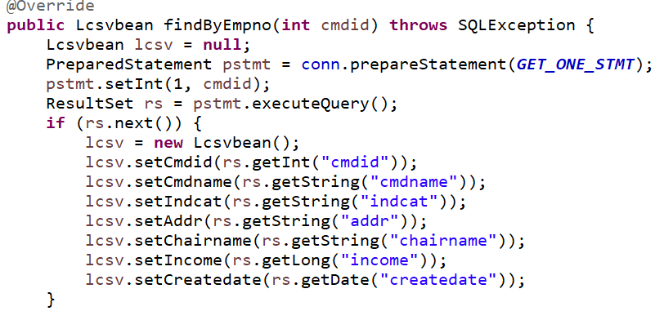
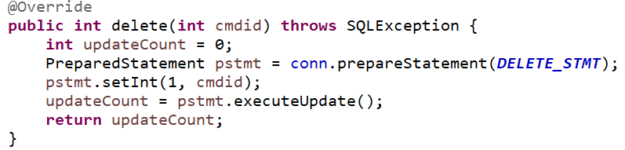
DAO(JABC)程式片段

Slide 4
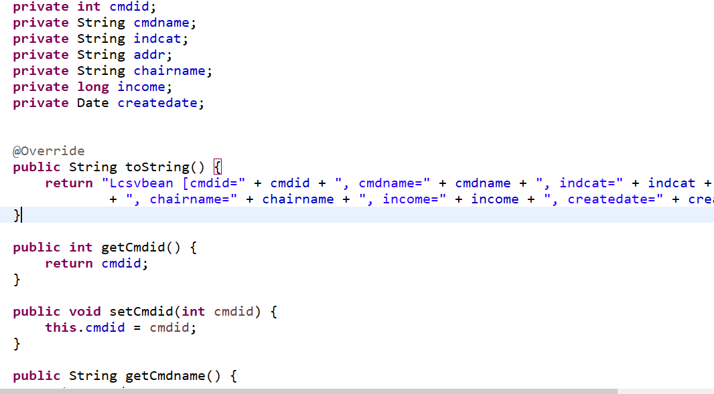
Bean檔
DAO將以bean為單位儲存及讀取資料

Slide 5
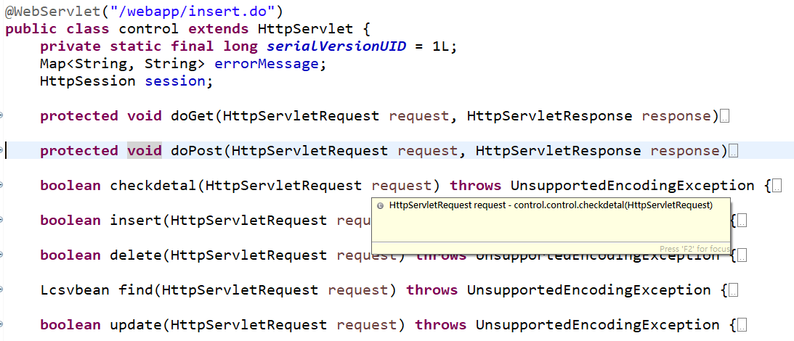
Controller主要功能

Slide 6
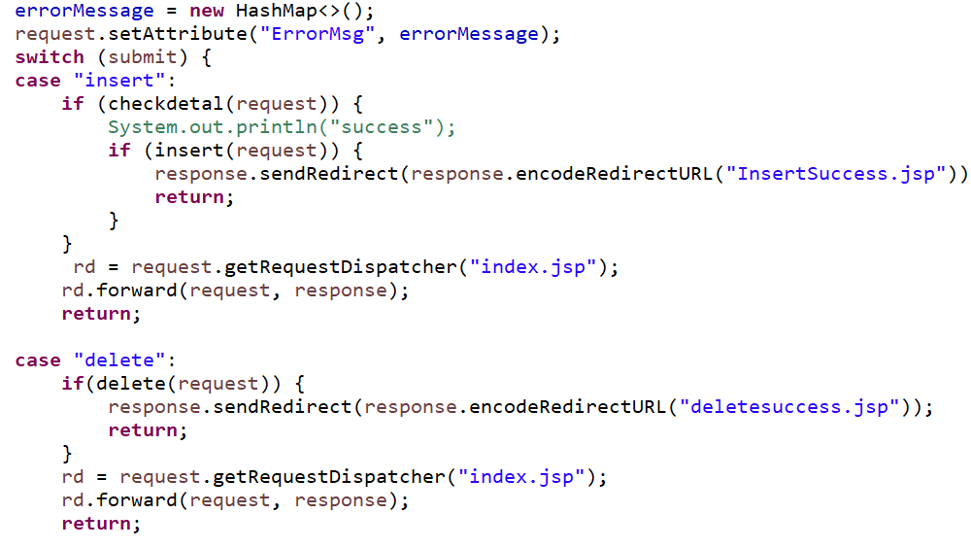
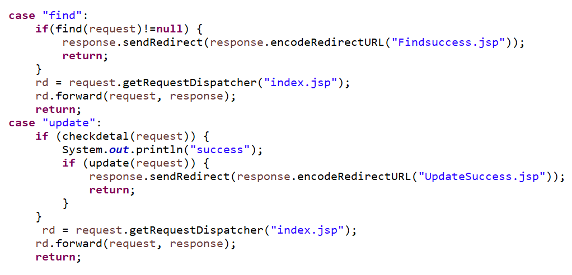
由送出表單的類型用switch判斷使用方法

Slide 7
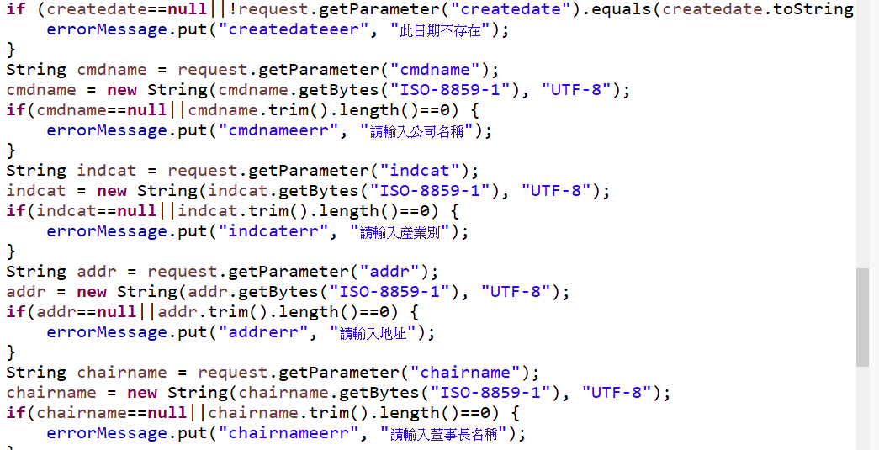
判斷資料有無空白或錯誤(Controller)

Slide 8
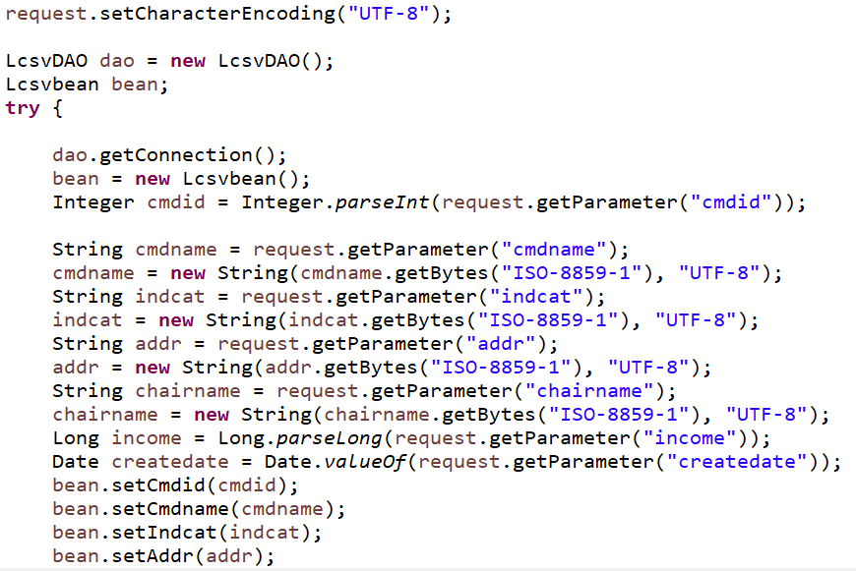
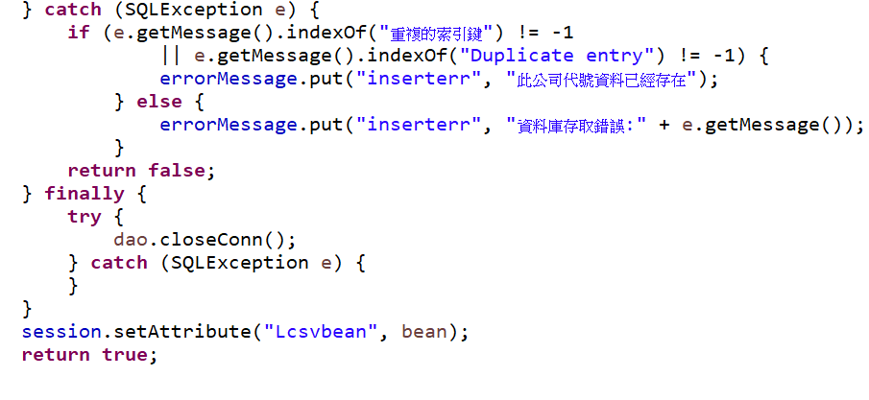
Insert方法

Slide 9
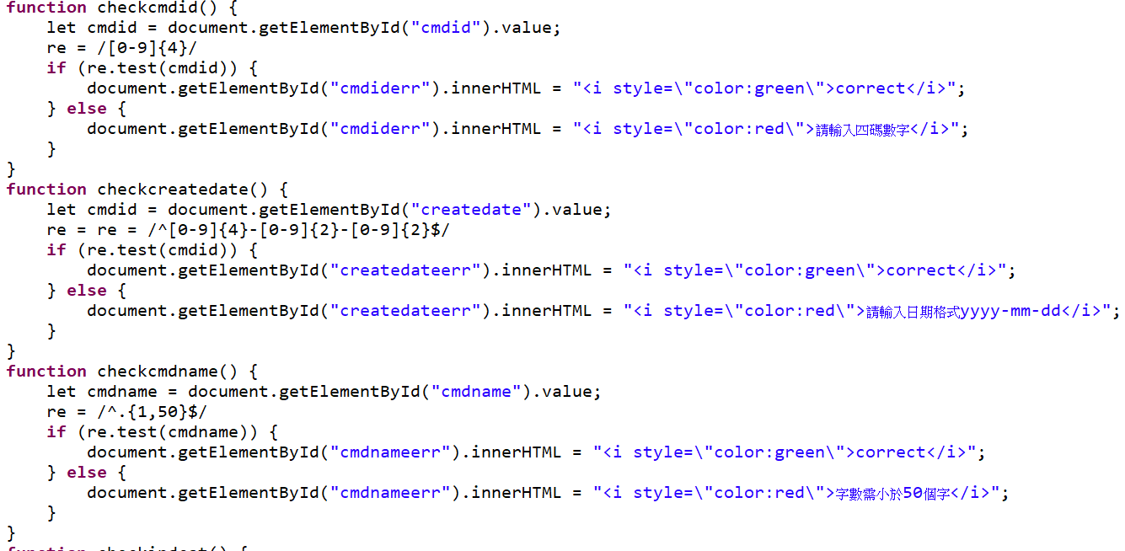
Javascript程式片段

Slide 10
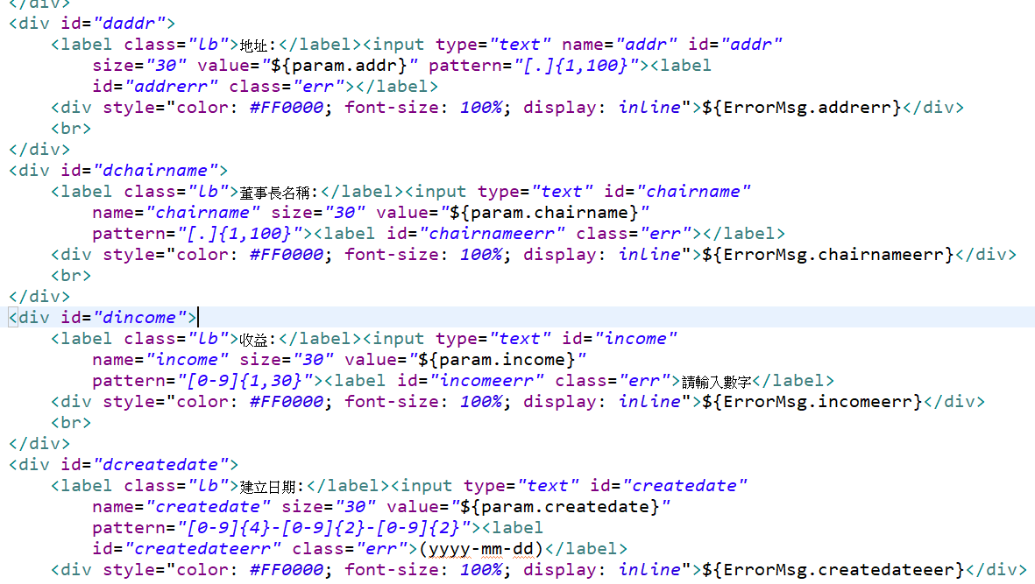
網頁內容

Slide 11
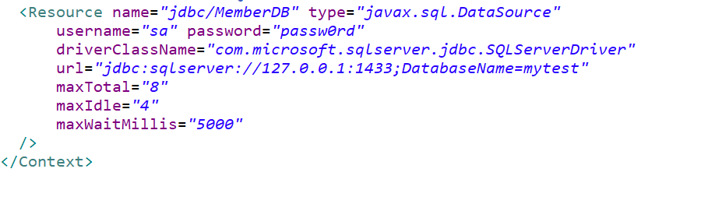
DataSource設定檔

